Slide 1
第4章 Pandas的使用
Pandas的数据结构
Pandas的索引对象
Pandas的基本计算
Pandas的统计功能
Pandas的数据缺陷处理
Pandas的层次化索引
Pandas的文件读取

Slide 2
4.1
Pandas的数据结构
☞点击查看本小节知识架构
4.2
Pandas的索引对象
☞点击查看本小节知识架构
4.3
Pandas的基本计算
☞点击查看本小节知识架构
4.4
Pandas的统计功能
☞点击查看本小节知识架构
4.5
Pandas的数据缺陷处理
☞点击查看本小节知识架构
4.6
Pandas的层次化索引
☞点击查看本小节知识架构
4.7
Pandas的文件读取
☞点击查看本小节知识架构

Slide 3

学习目标
掌握DataFrame和Series的操作
1
掌握内置函数的使用
2
掌握
掌握
掌握
掌握
掌握数据的层次化处理
掌握缺失数据的处理
4
3

Slide 4
  Pandas是数 据 分 析 中 经 常 使 用 的 一 个 Python 的 数 据 处 理 包,由Pandas社 区 基 于NumPy进行开发,于2009年开源发布,最初被使用在金融领域,具有灵活、高效的特点。Pandas是数据开发者、数据科学家等与数据处理有关的工 作 者 必 须 掌 握 的 关 键 数 据 处理库。

Slide 5



4.1 Pandas的数据结构
返回目录
4.1.1
Series对象的创建
4.1.2
Series对象的属性
4.1.3
DataFrame对象的创建
4.1.4
DataFrame对象的属性

Slide 6
4.1 Pandas的数据结构
  Pandas中具有两种基本数据类型,分别是 DataFrame和 Series数据类型。Series数据类型可以看作是 DataFrame数据类型的子集,Series数据类型是索引对象和单行数据的集合,而 DataFrame可以看作是索引对象和多行数据的集合。在实际开发过程中,使用比较多的是 DataFrame数据类型。下面将详细介绍 Series和 DataFrame数据类型的创建和使用。(注意:以下内容将Series数据类型或对象简称为Series,将 DataFrame数据类型或对象简称为 DataFrame。)

Slide 7
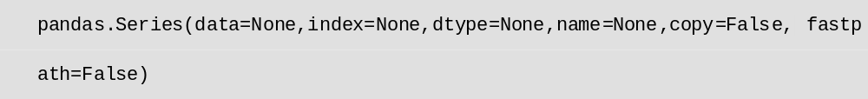
4.1.1 Series对象的创建
  Pandas同 NumPy一样提供了创建对应数据类型的基本类,Series创建类具体形式如下。
  通过上述代码可以看出该类具有多个参数。
  参数data可以是类数组、可迭代对象、字典或者标量值参数;参数dtype是字符类型的数据,用于指定输出数据的类型;参数copy默认为 False,当数据为 True时将开启复制参数data功能。

Slide 8
4.1.1 Series对象的创建
  参数index为类数组或索引对象,该参数的长度必须与参数data的长度一样。Pandas将索引通过哈希散列与数据进行映射,也正是因为这一机制,使得 Series的索引可以重复。若在创建Series时没有提供参数index,将默认使用0~n(n为data参数的长度减1)作为索引;如果同时使用字典作为参数 data和参数index,Pandas将默认用参数index覆盖字典数据的键值。

Slide 9
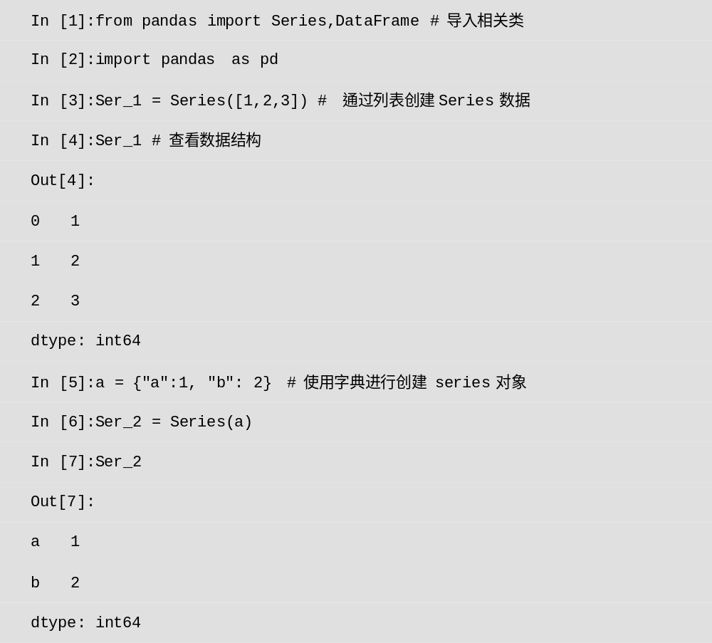
4.1.1 Series对象的创建
  开发者可以使用Series类直接创建操作,具体代码如下。

Slide 10
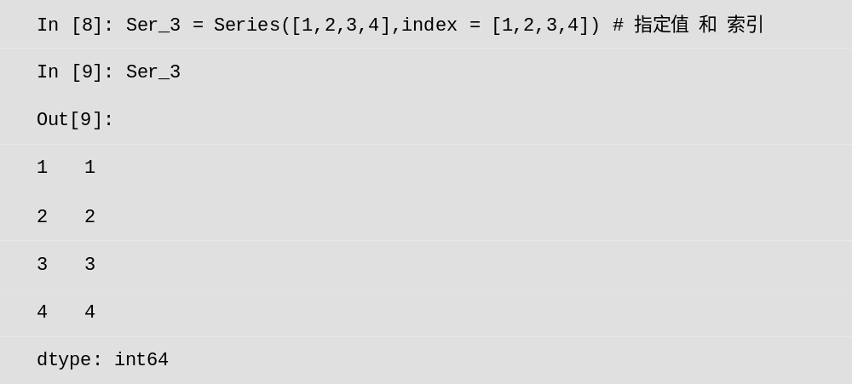
4.1.1 Series对象的创建
  通过上述代码可以看出,使用列表创建Series,得到的结果中默认添加了索引。当使用字典对象创建Series实例时,生成的结果将使用字典中的键作为索引(如In[4]代码)。
  开发者可根据需求在创建Series时指定索引。Series对象的索引和 Excel表格列的作用十分相近,具体代码如下。

Slide 11

4.1.1 Series对象的创建
  通过上述代码可以看出,开发者可以通过参数index指定索引。(注意:data参数元素个数应与index参数个数相同。)
  开发者还可通过index属性查看索引,具体代码如下。
  本节中主要讲述了 Series 的创建方式,在 4.1.2 节中将详细讲述 Series 对象的索引操作。

Slide 12
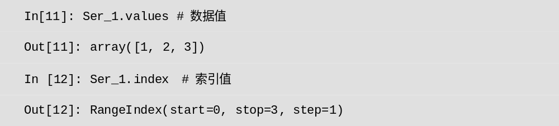
4.1.2 Series对象的属性
  Series 是 Excel 表格的基本数据,是索引( index )和数据( values )的集合。本节将介绍Series 的属性操作,主要包括数据的增、删、改、查、判空、相关计算等操作,索引的增、删、改、查、对齐操作以及索引名的使用。
  1.数据值与索引值的查看
  开发者通过 Series 属性——— values 可以查看 Ser _ 1 的数据值,通过 index 属性可以查看索引值,具体代码如下。

Slide 13
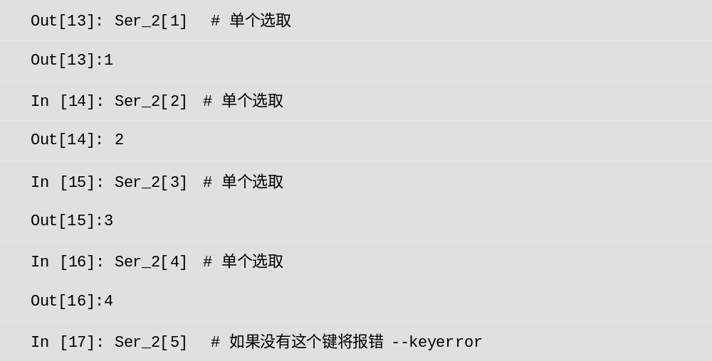
4.1.2 Series对象的属性
  2.通过索引查看值
  索引的主要作用是方便开发者快捷、迅速地找到相关数据,Pandas 允许开发者通过索引查看数据,具体代码如下。
  上述代码中,由于 Ser _ 2 没有索引数据“ 5 ”,所以会显示报错信息“ keyerror ”。

Slide 14
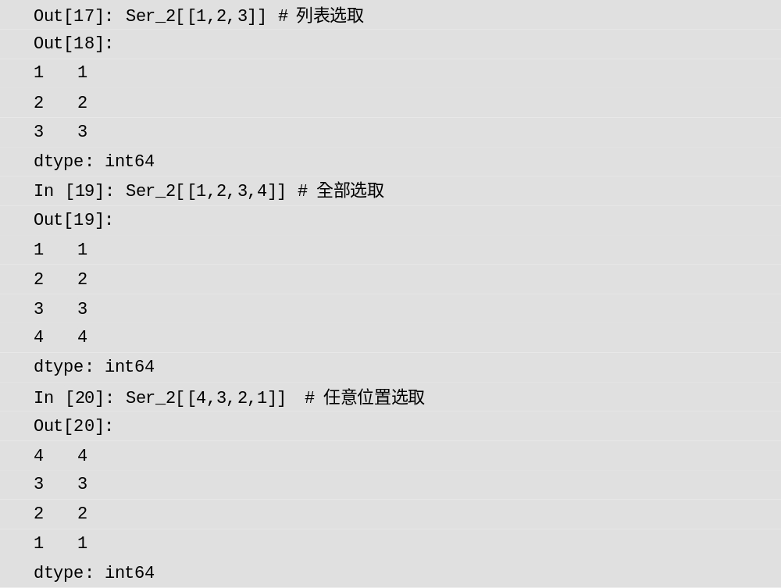
4.1.2 Series对象的属性
  3.批量查看数据
  为了使用方便,Pandas 允许开发者通过将索引打包成列表的形式批量查看数据,具体代码如下。

Slide 15
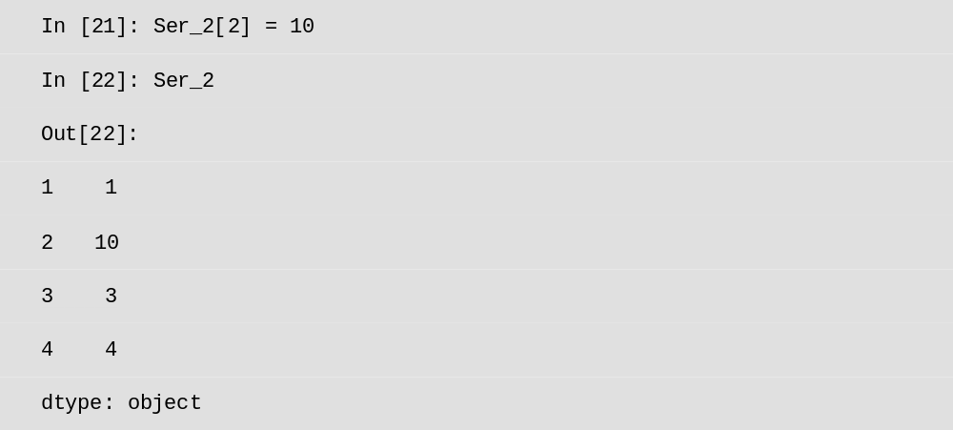
4.1.2 Series对象的属性
  通过上述代码可以看出,传入索引的顺序,决定返回数据的排列方式。
  4.更改数据值
  Series 支持数据修改,开发者通过索引进行数据更改,具体代码如下。
  通过上述代码可以看出,Series 数据值的修改与 Python 原生数据类型字典的操作基本一致。

Slide 16
4.1.2 Series对象的属性
  5.Series 的基本计算
  Series 的基本计算与 NumPy 对象计算基本一致,包括四则基本运算、比较运算和简单的成分判断,具体代码参考教材4.1.2节。
  通过上述代码可以看出,Series 对象的数据运算会辐射到所有元素。

Slide 17
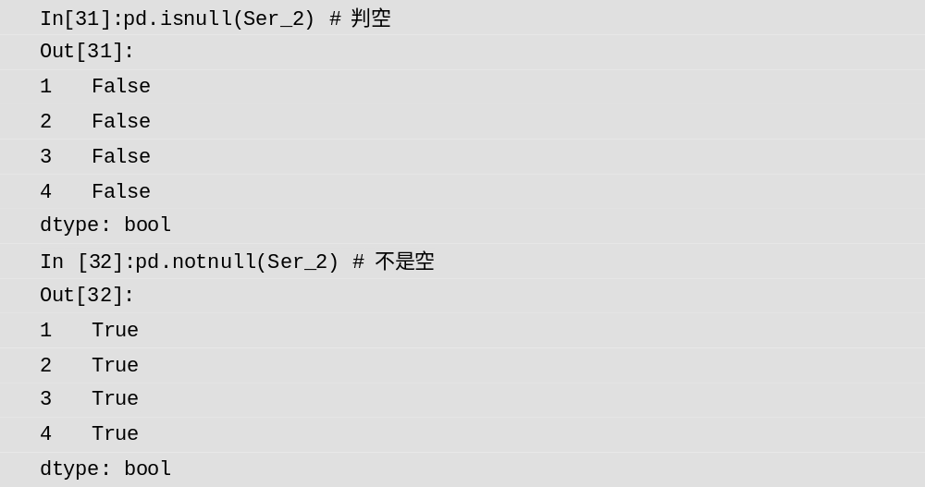
4.1.2 Series对象的属性
  6.判断数据是否为空
  在数据处理过程中,由于数据量通常是兆字节以上级别的,在数据处理过程中通过手动进行数据判空不可能完成,所以 Pandas 提供了 isnull ()和 isnotnull ()函数进行快捷判空操作。判空之后,开发者需要进行数据的缺陷处理,从而根据不同数据方案进行处理。判空操作具体如下。

Slide 18
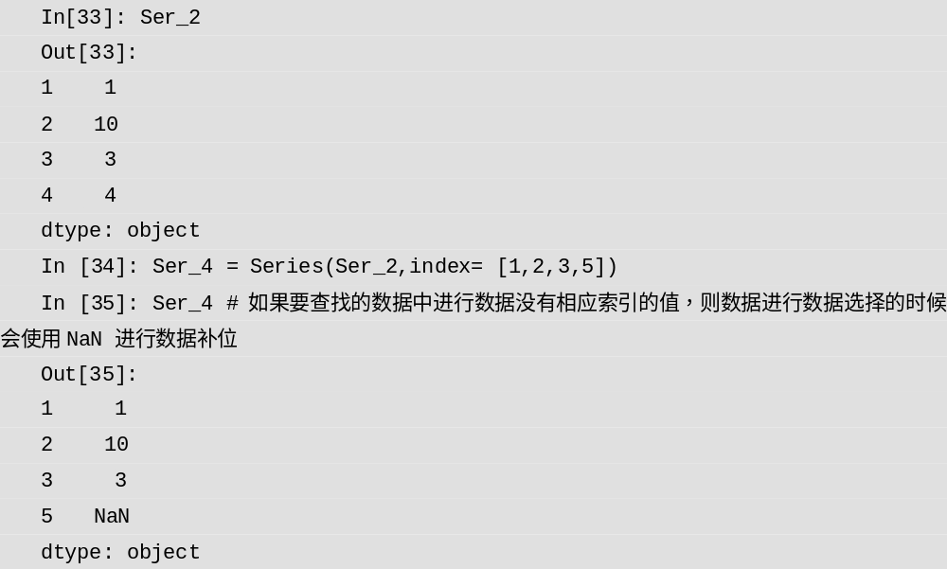
4.1.2 Series对象的属性
  通过上述代码可以看出,返回结果为 bool 型数据。
  7.索引指定查找
  在数据查找时,通常使用索引方式直接进行数据查找,但是在数据查找过程中如果Pandas 未找到指定索引的数据,将会使用 NaN 数据类型进行数据缺陷处理,具体代码如下。

Slide 19
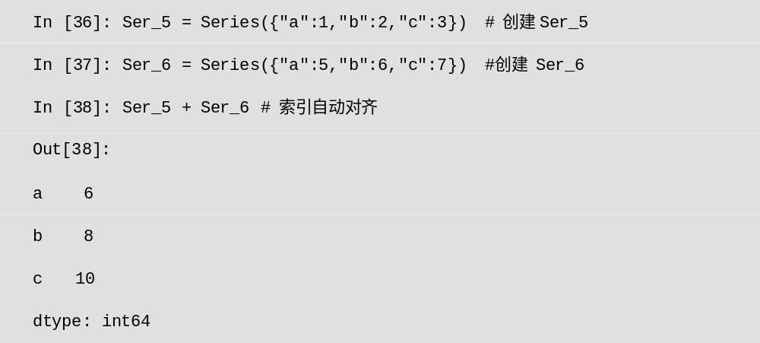
4.1.2 Series对象的属性
  通过上述代码可以看出,数据查找后,Pandas 将没有找到的数据使用 NaN 填充。
  8.索引自动对齐
  在表格型数据进行运算的过程中,数据需要对应相加,这种数据根据索引对齐后进行运算的方式叫作索引对齐,具体代码如下。
  通过上述代码可以看出,数据对齐以索引为基本依据进行分类,对应类别进行相加,可以看作是 Excel 中的对应列,数据进行相应运算。

Slide 20
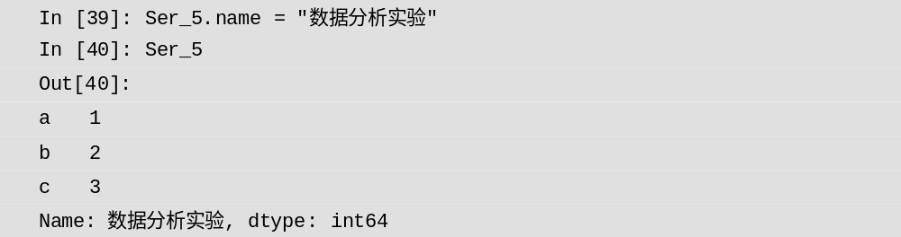
4.1.2 Series对象的属性
  9.Series 的对象名与索引名
  1 )对象名
  Series 具有对象名属性,其索引具有索引名。 Pandas 开发社区考虑到数据分析师可能进行不同对象的命名使用,从而添加了“索引名属性 . 对象名”操作,具体代码如下。
  通过上述代码可以看出,对象名可以直接使用 name 属性进行操作。在查看对象时,Pandas 将对象名返回终端。

Slide 21
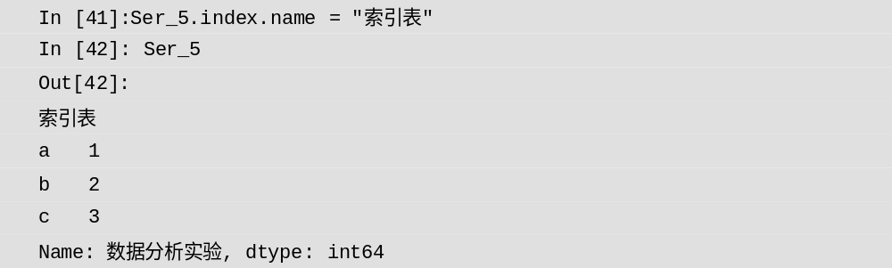
4.1.2 Series对象的属性
  2 )索引的基本名字
  索引名主要在数据的基本处理过程中使用,使用索引名可以将数据进行区分。但是索引名的使用频率不是很高,索引名操作具体代码如下。
  通过上述代码可以看出,索引名操作需要通过 index.name 属性进行操作。在查看数据时,Pandas 将其返回终端。

Slide 22
4.1.3 DataFrame对象的创建
  DataFrame 是 Pandas 中的另一个重要数据类型,创建 DataFrame 的具体形式如下。
  参数 data 为字典、可迭代对象、多维数组对象或者就是 DataFrame 数据对象,如果传入的是字典对象,则该字典对象可以包含该 Series 对象、数组、常量或者类似列表的对象。
  参数 index 为索引参数,使用方式同 Series 相同,不重复讲解该参数。
  参数 columns 为列标签参数,默认使用 RangeIndex 参数的( 0~n )参数。

Slide 23
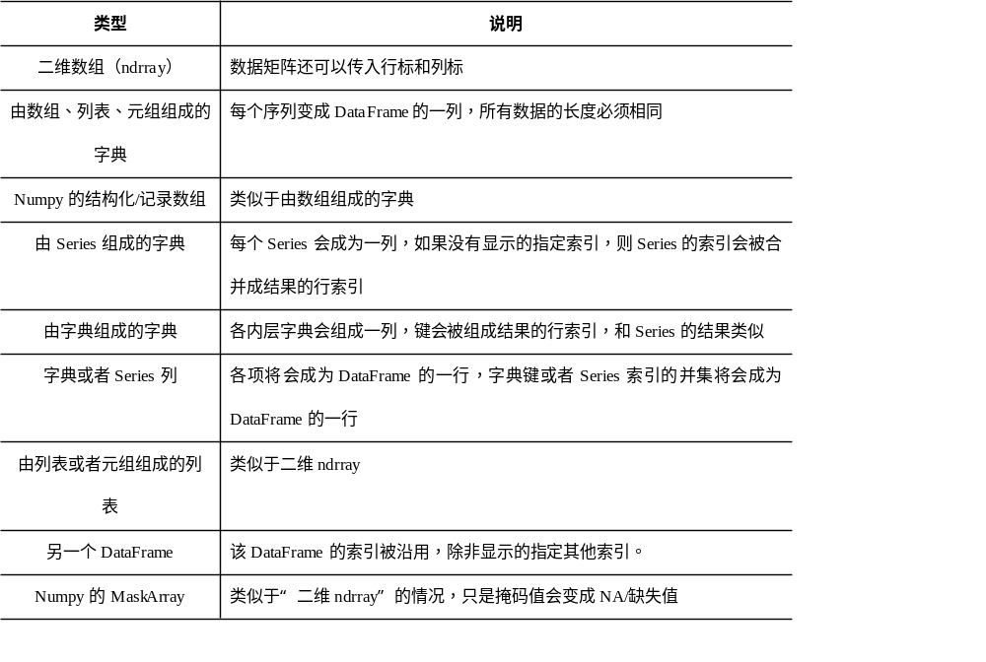
4.1.3 DataFrame对象的创建
  其他参数不重复讲解,如果想要了解这些参数可参考官方文档。 DataFrame 参数列表如表所示。

Slide 24
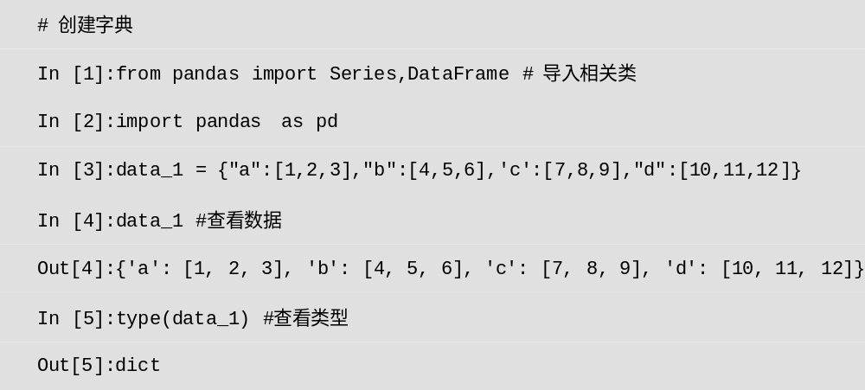
4.1.3 DataFrame对象的创建
  创建 DataFrame 的过程如下。
  首先,创建字典数据,为后续代码演示做准备,具体代码如下。

Slide 25
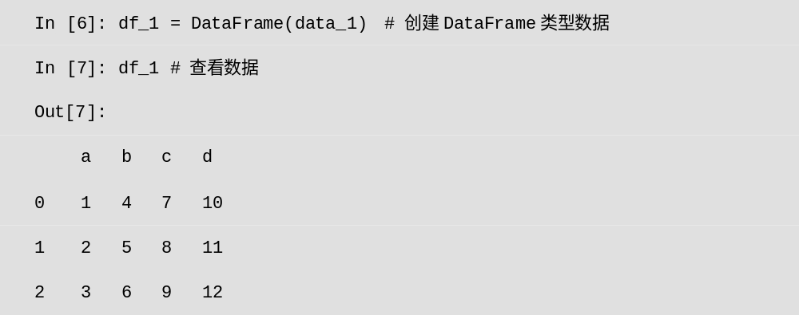
4.1.3 DataFrame对象的创建
  1.使用默认创建方式
  通过字典创建 DataFrame 数据类型,具体代码如下。
  通过上述代码可以看出,DataFrame 数据是一个二维数据,同时具有行索引和列索引。

Slide 26
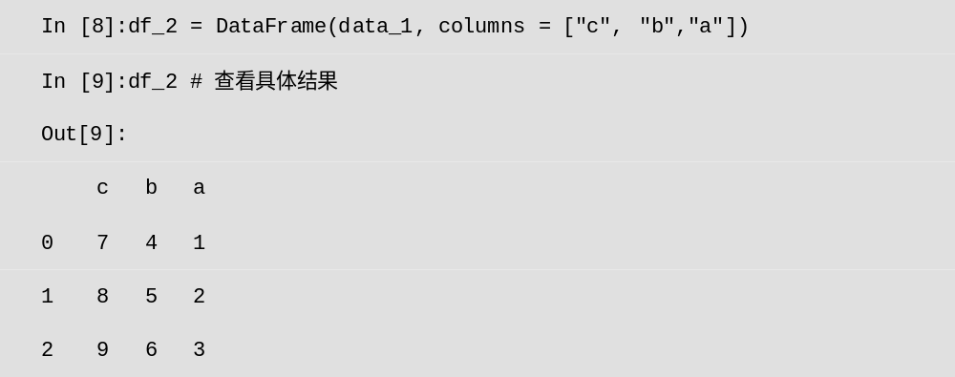
4.1.3 DataFrame对象的创建
  2.指定列排序方式创建
  通过指定列数据进行 DataFrame 创建和使用默认方式创建的函数是同一个,只是传入的参数略有不同,前者需要使用指定列索引,具体代码如下。

Slide 27
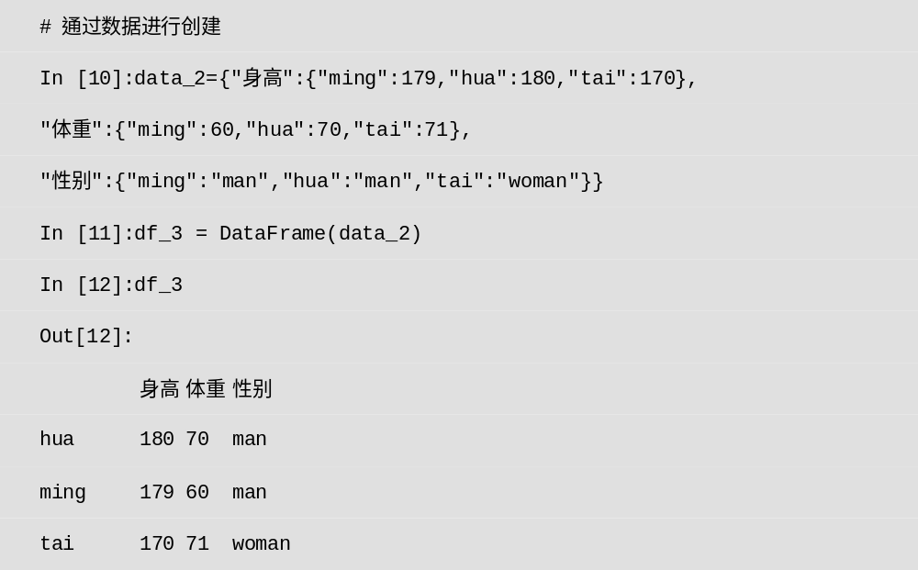
4.1.3 DataFrame对象的创建
  3.使用嵌套字典进行创建
  Pandas 还提供了使用字典创建 DataFrame 的方式,此方式是 Python 数据 类型和Pandas 数据类型进行数据转换的纽带。通过 Python 内置的字典类型进行 Series 的创建,具体代码如下。

Slide 28
4.1.3 DataFrame对象的创建
  上述代码表明,Pandas 会自动生成一个表格,嵌套字典的外层键成为列索引,内层键成为行索引,同时会进行数据索引对齐操作,将内层字典相同的键对应的值排列到同一行。

Slide 29
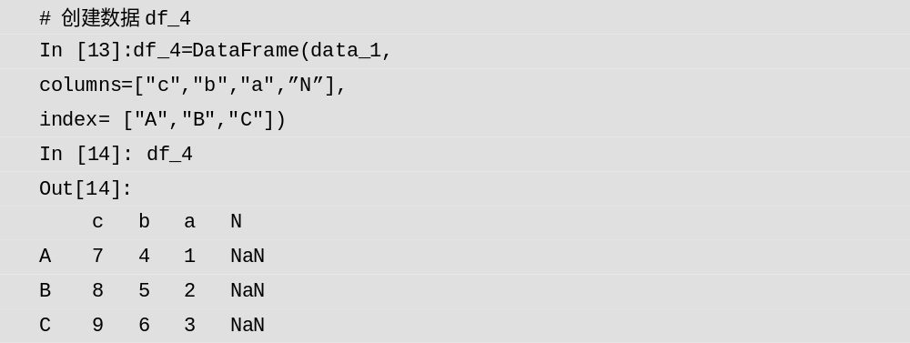
4.1.4 DataFrame对象的属性
  4.1.3 节中主要讲述了 DataFrame 的创建,本节将主要讲述该对象属性的基本操作。
  1.NaN 的填充
  有时创建的 DataFrame 会出现用 NaN 填充数据的情况,具体代码如下。
  通过上述代码可以看出,df _ 4 对象是由 data _ 1 对象创建的,需要指定列和行参数。如果原有数据没有相关子参数,将会使用 NaN 数据类型进行填充。

Slide 30
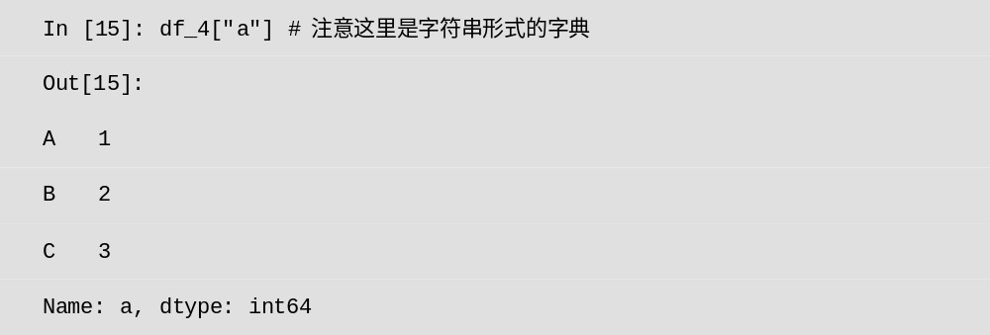
4.1.4 DataFrame对象的属性
  2.查看列数据
  开发者可以使用“[]”运算符查看 DataFrame 中的数据,注意“[]”运算符中使用的是字符类型数据,具体代码如下。

Slide 31
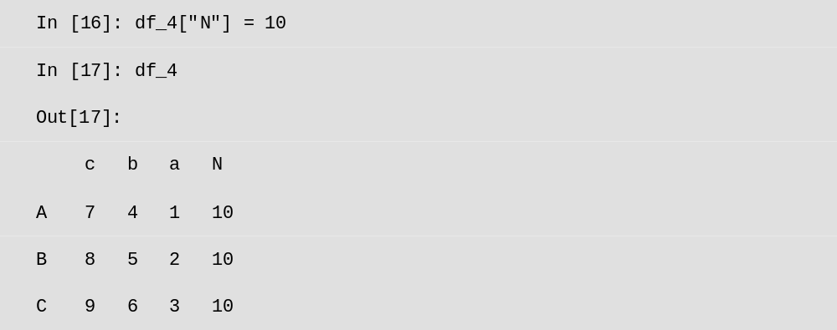
4.1.4 DataFrame对象的属性
  3.修改列数据
  Pandas 允许开发者使用“[]”运算符进行数据的赋值操作,这样可以很方便地进行数据的缺陷处理和数据测试,具体代码如下。
  通过上述代码可以看出,对“ N ”列数进行赋值操作,对应列全部数据会变为相应的值。

Slide 32
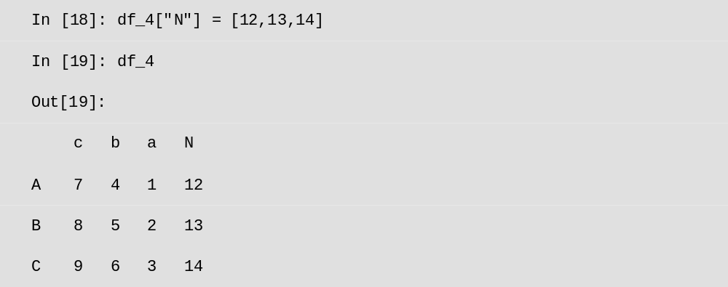
4.1.4 DataFrame对象的属性
  4.使用列表修改
  上述修改方式为单赋值修改,使用单赋值方式将会使整列数据的值相同。 Pandas 允许开发者使用列表将数据打包,并实现对源数据多值同时更改的操作,具体代码如下。

Slide 33
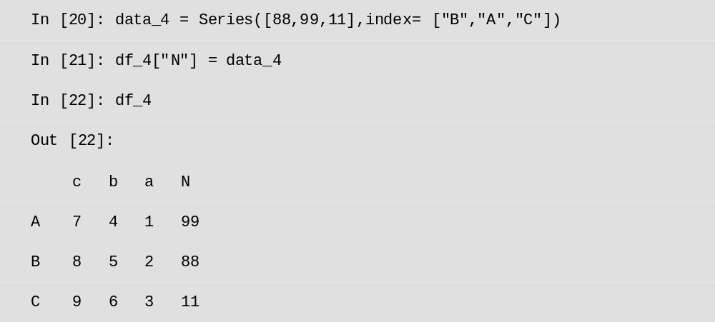
4.1.4 DataFrame对象的属性
  5.使用 Series 数据修改
  Pandas 允许开发者使用 Series 数据作为参数,对 DataFrame 数据进行修改,具体代码如下。
  上述代码创建一个新的 Series 对象,然后将该 Series 对象赋值到对应的列,从而修改原有数据列。

Slide 34
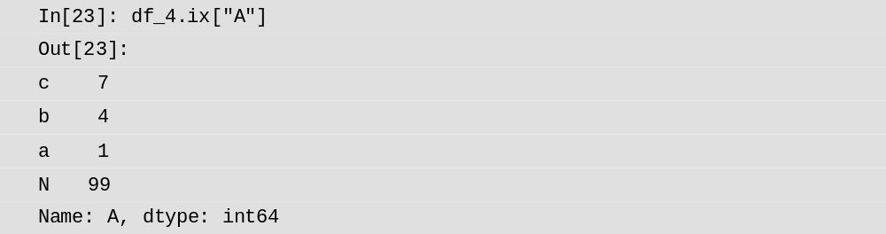
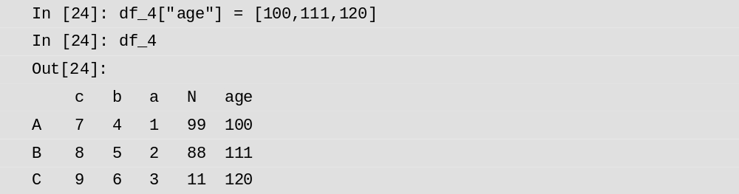
4.1.4 DataFrame对象的属性
  6.查看数据
  Pandas 支持通过行索引进行数据查看,需要开发者借助 ix ()函数进行操作,具体代码如下。
  7.添加列
  Pandas 支持以 key-value 的方式添加数据,具体代码如下。

Slide 35
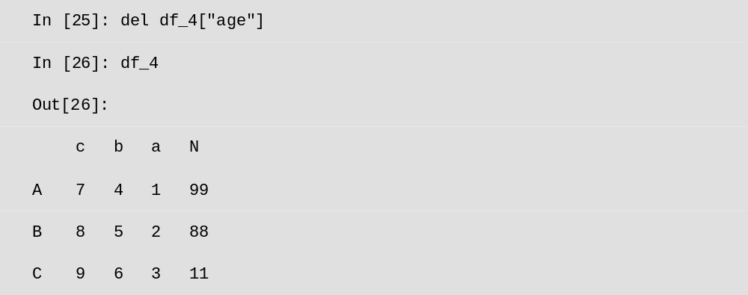
4.1.4 DataFrame对象的属性
  Pandas 不仅支持开发者使用列表数据类型增加数据列,还允许开发者使用 Series 数据对象增加数据列。
  8.删除列
  Pandas 允许开发者使用关键字 del 删除 DataFrame 的数据列,具体代码如下。

Slide 36
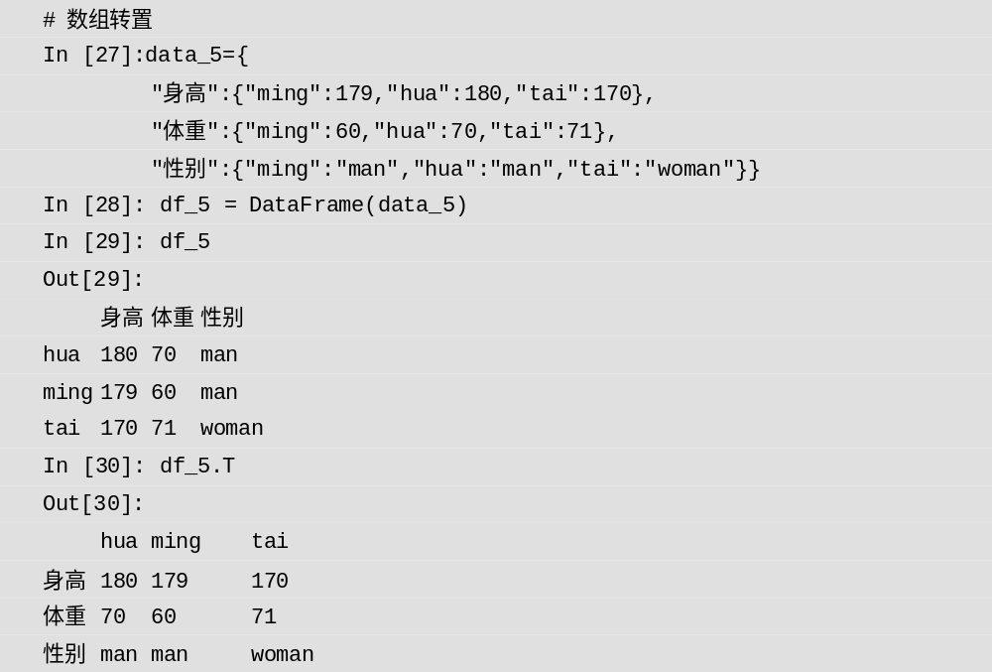
4.1.4 DataFrame对象的属性
  9.转置
  DataFrame 对象的转置,指的是将其行与列进行位置转换,即将行转换成列,列转换成行的操作。下面通过代码说明。

Slide 37
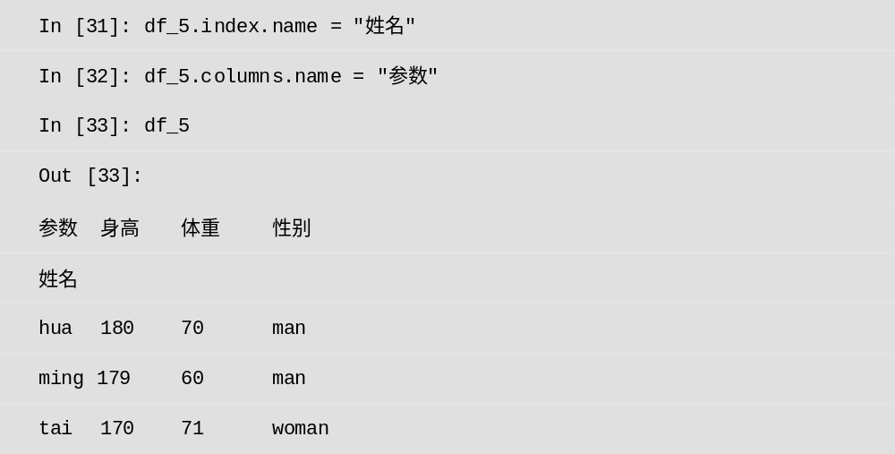
4.1.4 DataFrame对象的属性
  通过上述过程可以看出,数组的转置可以使用“ . ”运算调用 T 属性实现。
  10.index\value 的属性操作
  1 )设置索引 name 属性
  DataFrame 对象同 Series 对象相同,均支持 name 属性操作,具体代码如下。

Slide 38
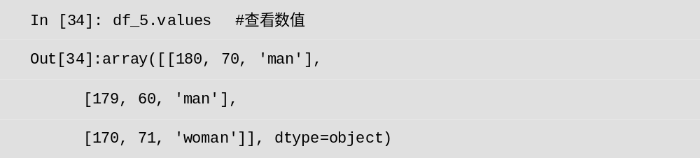
4.1.4 DataFrame对象的属性
  上述代码中可以看出,df _ 5 数据具有两类索引,一类是行索引,另外一类是列索引。DataFrame 数据的索引名个数由索引轴个数决定。
  2 )查看 values
  开发者可以使用“ . ”运算提取数据,具体代码如下。

Slide 39
4.2 Pandas的索引对象
返回目录
4.2.1
Series索引的基本使用
4.2.2
重建索引
4.2.3
索引的基本选取和过滤

Slide 40
4.2 Pandas的索引对象
  索引在数据处理过程中经常使用,索引可以帮助开发者快捷地处理数据,同时索引丰富了开发者的切片操作,并提升了数据索引能力。本章从 Series 与 DataFrame 索引的使用、重建、选取和过滤等方面进行讲解。

Slide 41
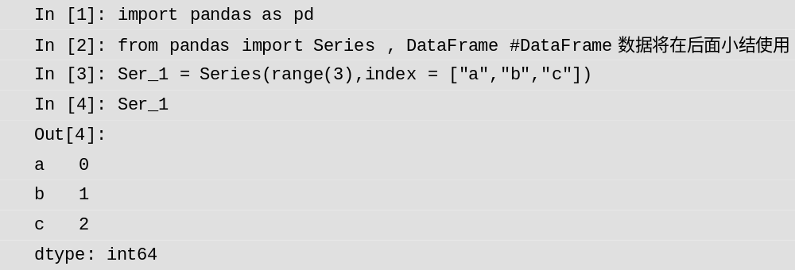
4.2.1 Series索引的基本使用
  在 4.1.2 节中已经对 Series 对象的索引做了基本介绍,本节将介绍 Series 对象索引的基本使用,开发者可以根据实际的需求进行索引的创建、命名、重建索引等基本操作。
  1.指定索引
  Pandas 允许开发者在创建 Series 对象时,通过 index 关键字参数指定索引数据具体代码如下。

Slide 42
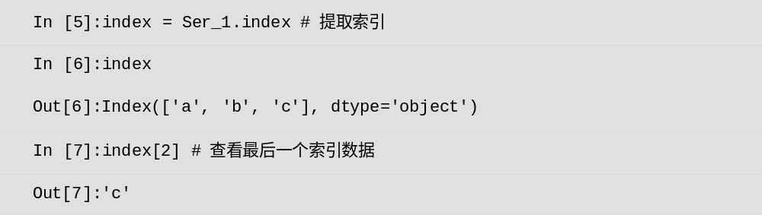
4.2.1 Series索引的基本使用
  通过上述过程可以看出,在创建 Ser _ 1 对象时,同时指定了 index 参数作为索引据。
  2.查看索引
  Pandas 支持开发者使用“ . ”运算查看 Ser _ 1 对象索引。通过“ . ”运算查看索引,具体代码如下。
  注意:索引是 Series 本身的属性,通过 index 属性获取的值是索引对象,不是简单的索引值。

Slide 43
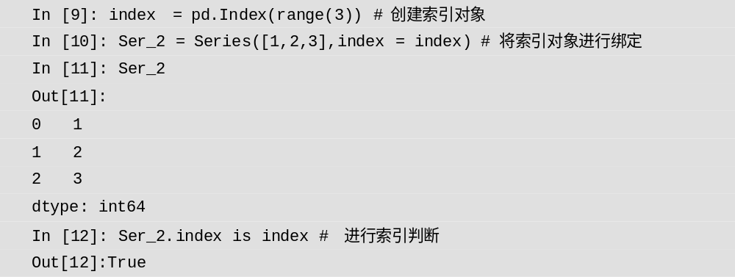
4.2.1 Series索引的基本使用
  3.索引切片
  开发者可以在数据处理的过程中使用索引切片,增大数据选择的灵活性,具体代码如下。
  4.Index 类创建索引
  Pandas 为了丰富索引的创建形式,还为开发者提供了 Index 类用来创建 Index象,具体代码如下。

Slide 44
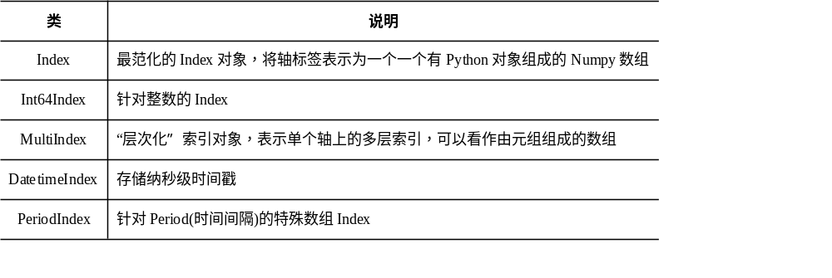
4.2.1 Series索引的基本使用
  注意:索引对象创建后通常要将其绑定到相应 Series 对象上。
  Pandas 中不同的索引类具体如表所示。

Slide 45
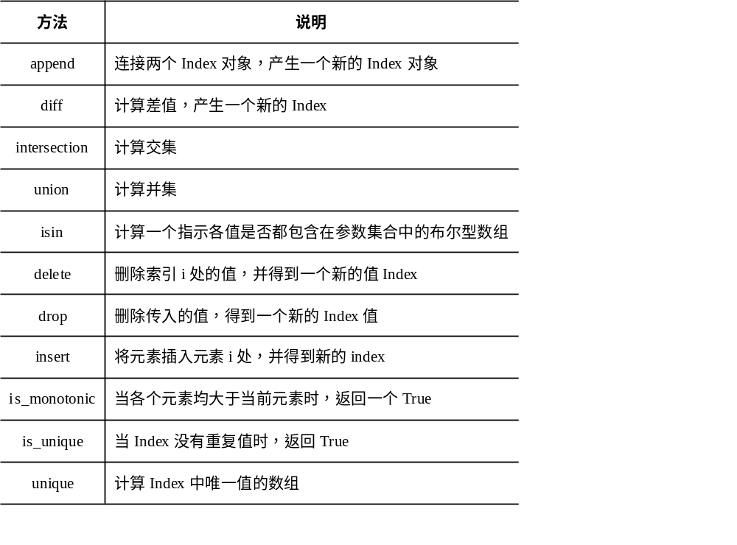
4.2.1 Series索引的基本使用
  索引对象还有很多不同的方法,具体形式如表所示。

Slide 46
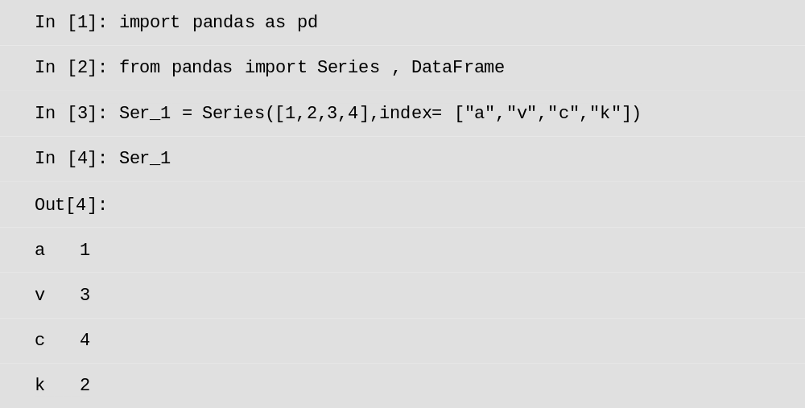
4.2.2 重建索引
  重建索引是对数据资源的重新整合,重建索引可以提高数据处理的效率。 Pandas 提供了 reindex ()函数供开发者重建索引。
  1.普通用法
  reindex ()函数的基本用法过程如下。
  首先,重新处理一下数据创建 Series 对象并查看,具体代码如下。

Slide 47
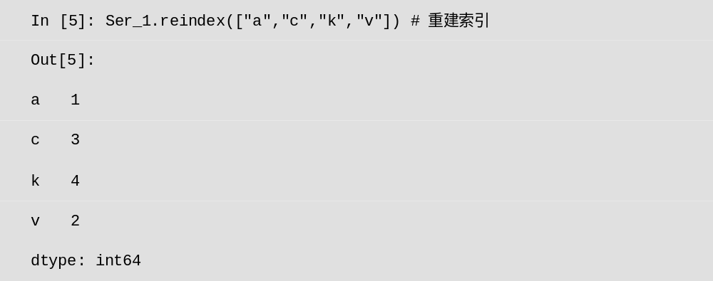
4.2.2 重建索引
  然后,使用 reindex ()函数进行索引重建,具体代码如下。
  2.重建索引并填充值
  开发者在数据处理过程中,可以在重建索引的同时进行数据填充。这样操作,能够加快数据的处理速度,增大数据处理的灵活性,具体代码参考教材4.2.2节。

Slide 48
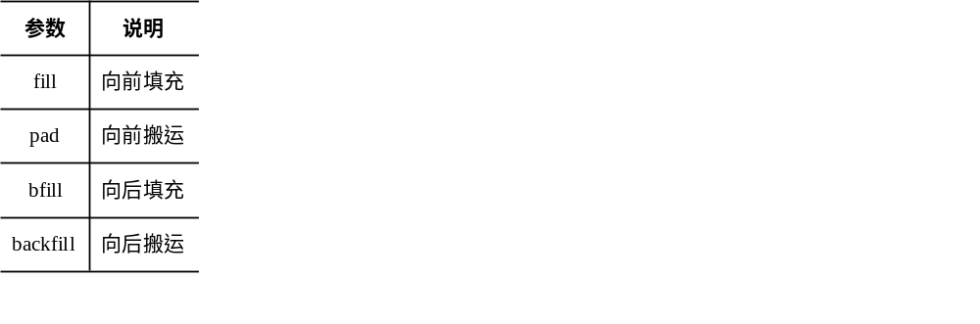
4.2.2 重建索引
  上述代码中使用了值填充,然后使用向前填充的方法进行填充,如此使用 reindex ()函数提高了开发效率。 reindex ()函数的填充参数如表所示。

Slide 49
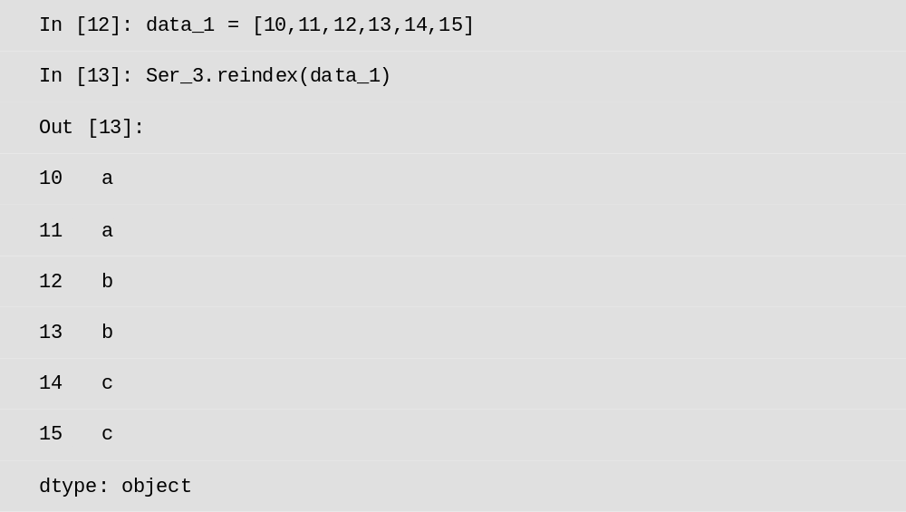
4.2.2 重建索引
  3.数据索引的修改
  在数据处理的过程中,reindex ()函数是可以对数据进行重复修改的。在 Pandas 设计之初,就已经将索引设计成可以被修改的对象,这与普通的数据库索引是不同的。使用reindex ()函数修改索引,具体代码如下。

Slide 50
4.2.2 重建索引
  对于 DataFrame 数据类型,同样可以使用 reindex ()函数进行索引重建,该函数可以同时进行参数选择、重建索引。
  4.根据轴删除指定的内容
  在处理缺陷数据的时候,有时会有选择地丢弃轴上的数据。 Pandas 为开发者提供 drop ()函数用于数据的指定删除,具体代码参考教材4.2.2节。
  通过上述过程可以看出,drop ()函数对数据进行操作后,返回的结果是一个新对象。删除操作不会对源数据进行更改。

Slide 51
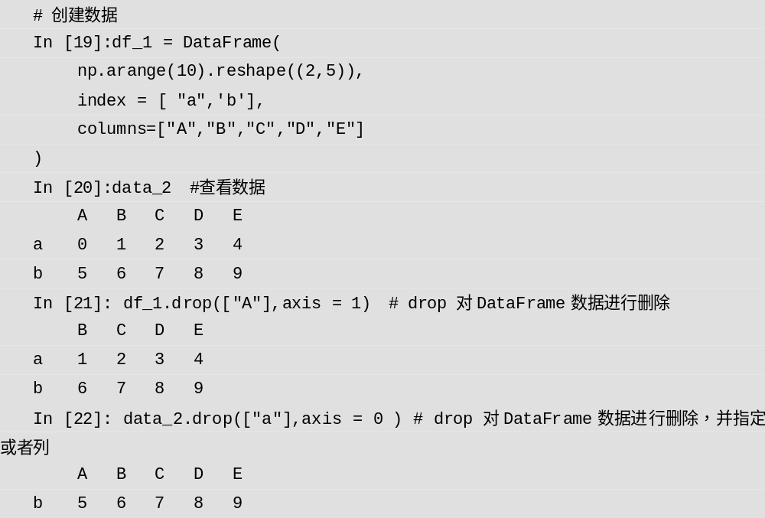
4.2.2 重建索引
  下面将演示 drop ()函数对 DataFrame 数据的相关操作,具体代码如下。
  通过上述过程可以看出,drop ()函数对 DataFrame 数据进行删除操作时,需要指定轴方向。

Slide 52
4.2.3 索引的基本选取和过滤
  本节将分别从 Series 与 DataFrame 两方面介绍索引对象的选取、过滤操作。
  1.Series对象索引基本使用
  Series 对象不同于 DataFrame 对象,前者排列方式是线式的,后者排列方式是面式的。Series 的索引结构相对来说比较单一。下面通过代码说明,具体代码参考教材4.2.3节。
  通过上述代码可以看出,对于 Series 数据而言,索引的使用十分灵活。开发者不仅可以通过索引进行数据选择,还可以根据索引下标、数据值列表、索引值列表进行数据选择与切片。
  2.DataFrame 对象的基本操作
  DataFrame 数据的索引操作,同 Series 数据一样简单,但对于前者而言是多维选择。具体代码参考教材4.2.3节。

Slide 53
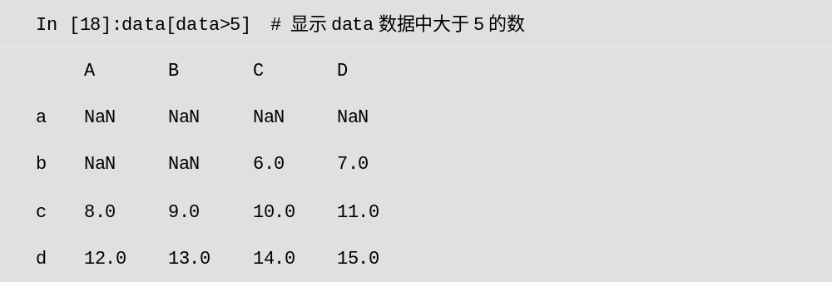
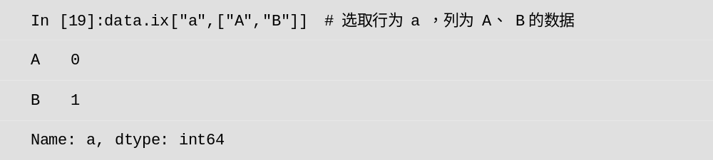
4.2.3 索引的基本选取和过滤
  以上都是简单的数据操作,值得注意的是 DataFrame 对象支持数据本身的条件迭代,具体代码如下。
  3.使用 ix 属性对数据进行选择
  使用 ix 属性进行数据的查看,具体代码如下。

Slide 54
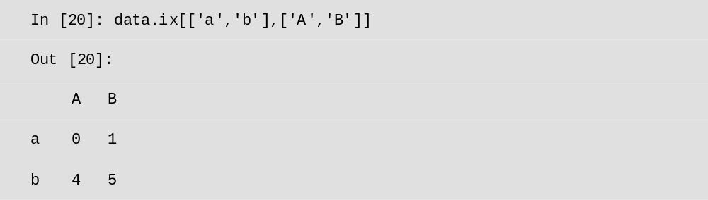
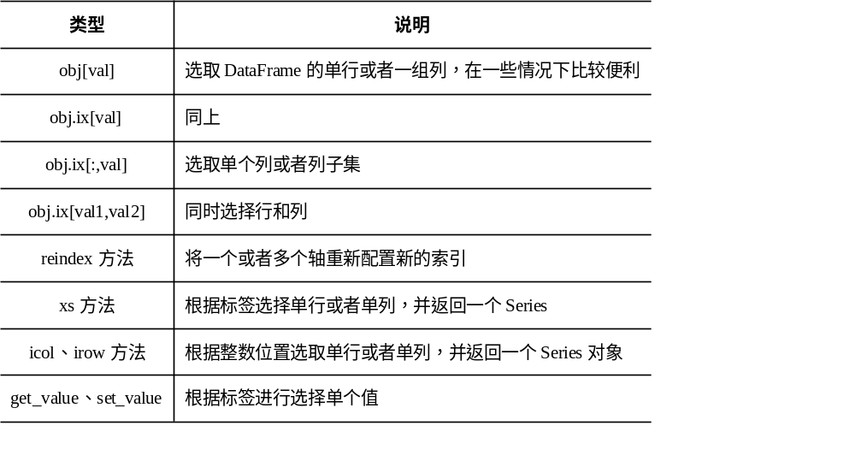
4.2.3 索引的基本选取和过滤
  若要选择 a 、 b 行, A 、 B 列,具体代码如下。
  DataFrame对象 ix 属性还有很多应用技巧,本节不逐一演示,具体使用方式如表所示。

Slide 55
4.3 Pandas的基本计算
返回目录
4.3.1
算术运算和数据对齐
4.3.2
自定义函数
4.3.3
排序
4.3.4
重复索引的基本使用

Slide 56
4.3.1 算术运算和数据对齐
  在数据处理过程中,数据的基本运算也是必不可少的。数据运算的最终目标是在大量数据中进行综合信息的有效提取,并总结数据中的规律,提炼出对行业或公司业务有指导和参考意义的实用数据。本节将讲述 Pandas 中数据的基本运算。
  1.Series 对象的基本计算
  在 4.1 节中曾讲过 Series 对象的基本使用,此处不过多演示,具体代码参考教材4.3.1节。
  上述代码中演示了 Series 的基本四则运算,其中, s1 为 A~E 索引与相应数据, s2 为A 、 C 、 G 、 E 索引和相应的数据。在运算的过程中,需要进行索引对齐,或者使用 NaN 数据补齐数据。

Slide 57
4.3.1 算术运算和数据对齐
  2.DataFrame 的基本计算
  DataFrame 对象的基本计算形式与 Series 的基本无差别, Series 只是单维度的计算,而DataFrame 是多维度的基本计算形式。下面的代码展示了 DataFrame 的基本四则运算的基本形式,具体代码参考教材4.3.1节。
  上述代码通过定义 s3 ( 3×3 大小)的 DataFrame 对象,s4 ( 4×4 大小)的 DataFrames 对象,进行数据的基本演示。值得注意的是,二者的 shape 属性并不相同,进行数据运算需要数将据对齐,其中的部分缺失值使用 NaN 填充。

Slide 58
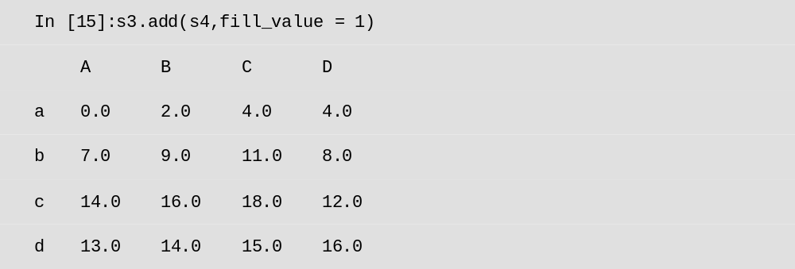
4.3.1 算术运算和数据对齐
  3.算术填充
  在前面介绍的基本运算方式中,当数据的 shape 属性不同时需要使用 NaN 进行充。
  这种计算方式是 Pandas 的默认形式。为了更加灵活地处理数据, Pandas 允许发者使用内置函数进行数据运算,并进行数据缺陷的处理,具体代码如下。

Slide 59
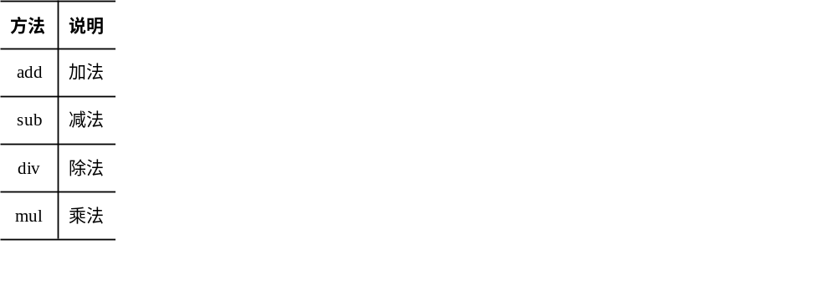
4.3.1 算术运算和数据对齐
  表列举了一些基本函数,这些函数在计算的同时可以进行数据填充操作,如表示。

Slide 60
4.3.1 算术运算和数据对齐
  4.Series 与 DataFrame 数据类型之间的运算(不同对象的基本运算)
  本节之前部分主要讲述的是同类型的数据之间的运算,但在 Pandas 中,不同数据类型之间同样具有兼容性。可以说,Series 对象是 DataFrame 对象的子集。 Pandas 同样支持不同数据类型之间的基本运算,具体代码如下。

Slide 61
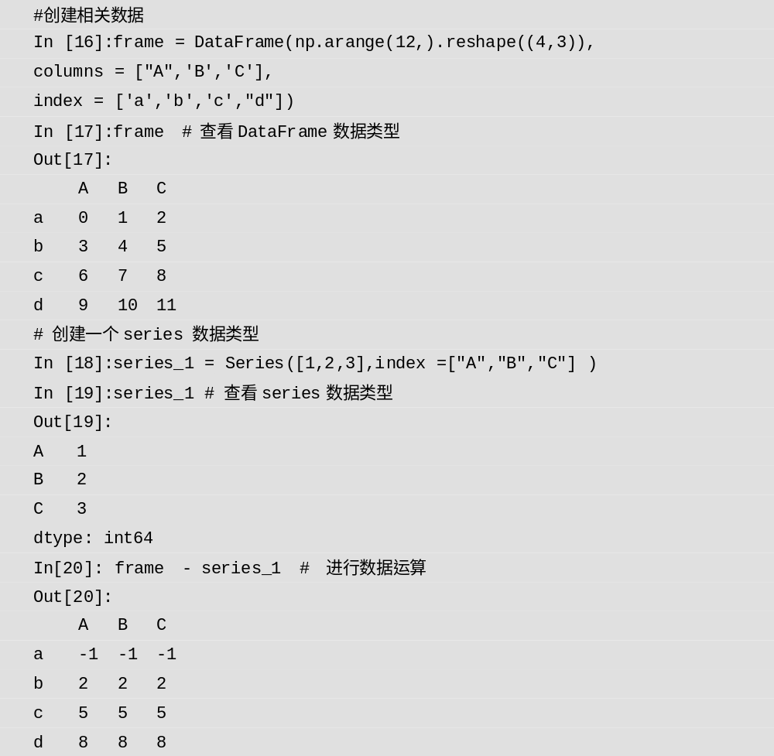
4.3.1 算术运算和数据对齐

Slide 62
4.3.1 算术运算和数据对齐
  通过上述代码可以观察到,series _ 1 和 frame 数据进行简单的运算, frame 中行数据与series _ 1 中行数据运算。如果进行运算的基本数据的索引在某个数据中不存在,则产生的结果是数据的并集,并使用 NaN 数据进行缺陷值填充。

Slide 63
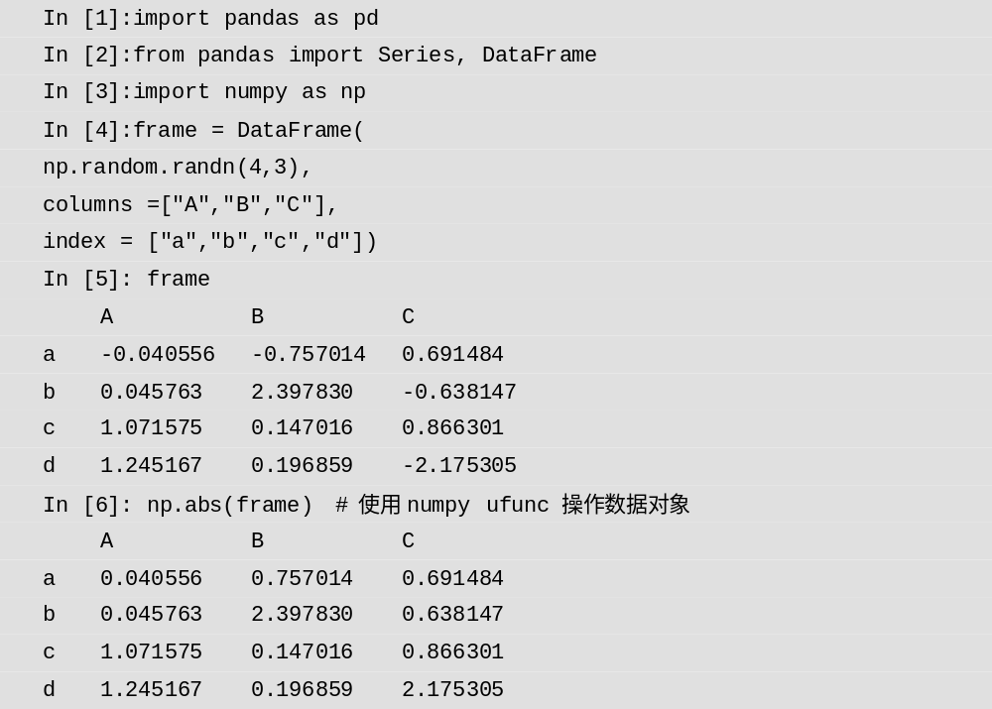
4.3.2 自定义函数
  在 Pandas 中还有一种内置数据类型 ufunc ,用来处理函基本运算。其用法如下面代码。
  上述代码中使用的 abs ()函数是 ufunc 类型。

Slide 64
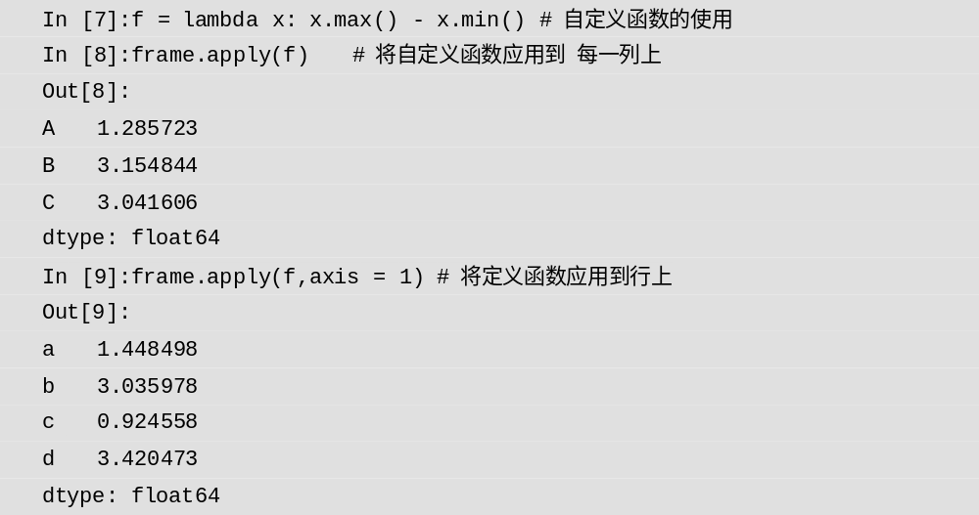
4.3.2 自定义函数
  1.行内范围计算
  Pandas 为了让数据在行内范围计算,提供了 apply ()函数,具体代码如下。
  上述代码通过定义匿名函数,计算单行数据的范围内的极差(最大值与最小值的差),并使用 apply ()函数进行运算。

Slide 65
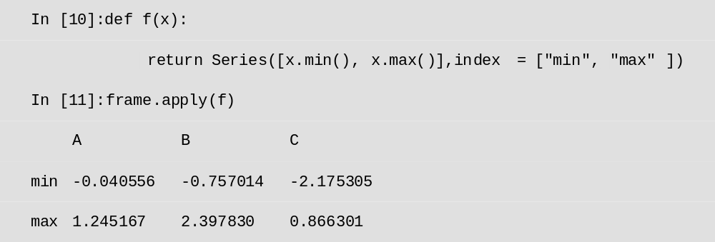
4.3.2 自定义函数
  2.自定义函数
  Pandas 允许开发者自定义函数并通过 apply ()函数对数据集进行相关处理,具体代码

Slide 66
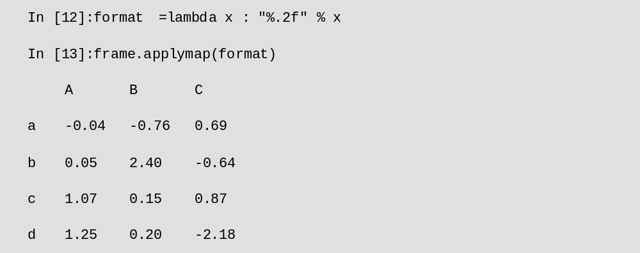
4.3.2 自定义函数
  3.元素级函数的应用
  Pandas 为开发者提供 applymap ()函数对元素进行函数映射,具体代码如下。

Slide 67
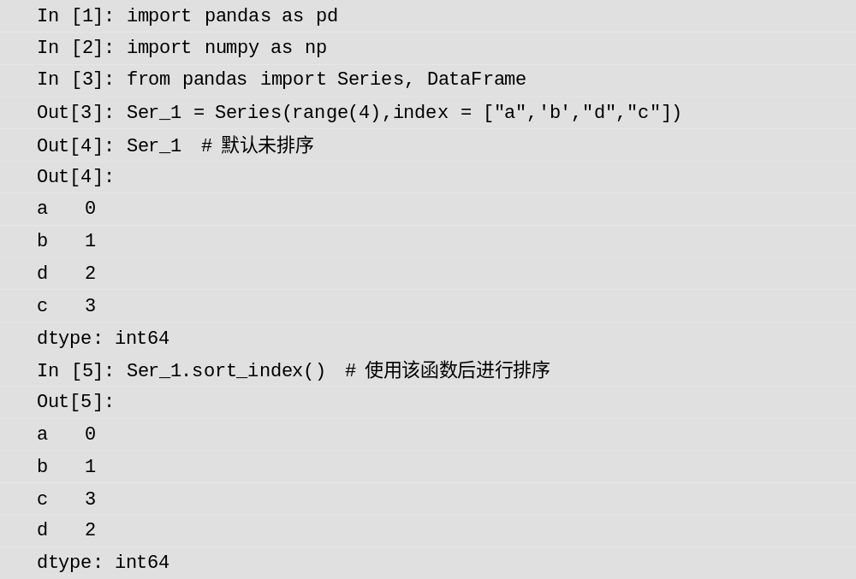
4.3.3 排序
  本节将对 Seires 和 DataFrame 数据的排序操作做基本介绍。
  1.Series 数据的简单排序
  因为 Series 数据只具有一维索引,所以其可以进行简单的排序。 Pandas 提供了 sort _index ()函数,可以帮助开发者根据索引完成适当的排序工作,具体代码如下。

Slide 68

4.3.3 排序
  2.DataFrame 的简单排序
  DataFrame 的简单排序不同于 Series 对象的基本排序,由于 DataFrame 函数具有二维索引,所以排序相对 Series 数据类型更灵活一些,在使用 sort _ index ()函数进行排序时可以选择不同的轴,具体代码如下。

Slide 69
4.3.3 排序

Slide 70

4.3.3 排序
  3.DataFrame 自定义条件排序
  Pandas 允许开发者使用 sort _ values ()函数进行自定义条件排序,具体代码如下。
  上述根据列条件进行数据的基本选择,如果选择的条件是单列的可以直接将字符串传递给by关键字参数,如果需要考虑条件的数量大于或等于 2 ,需要处理成列表形式,然后再传递。

Slide 71

4.3.4 重复索引的基本使用
  重复索引的使用也是数据分析中遇到的另一个问题。本节将对 Series 与DataFrame的重复索引做基本说明。
  1.Series 重复索引的基本使用
  Pandas 的索引不同于数据库唯一索引。 Pandas 数据的索引是可以重复的索引值,具体代码如下。

Slide 72
4.3.4 重复索引的基本使用
  上述代码,先是创建一个重复索引的 Series 对象演示其基本使用。然后,通过 is _unique 属性判断数据唯一性。最后,使用“[]”运算符获取相同索引值数据。

Slide 73

4.3.4 重复索引的基本使用
  2.DataFrame 重复索引的基本使用
  DataFrame 数据重复索引,具体代码如下。
  上述代码中,使用 loc 属性查看列索引中重复索引“ b ”对应的数据。

Slide 74
4.4 Pandas的统计功能
返回目录
4.4.1
统计使用的基本函数
4.4.2
常用统计方法

Slide 75

4.4.1 统计使用的基本函数
  Pandas 具有一组统计函数,大部分函数用于约简和汇总,如从 Series 中提取单个值,或从 DataFrame 中提取 Series 值。 Pandas 中常用统计函数如表所示。

Slide 76
4.4.1 统计使用的基本函数
  下面将演示部分函数的使用,具体代码参考教材4.4.1节。

Slide 77

4.4.1 统计使用的基本函数
  在开发过程中有时会使用额外的特性控制参数,约简方法的参数具体如表所示。

Slide 78

4.4.2 常用统计方法
  在数据的统计过程中,有一些会经常使用的基本方法,如唯一性判断、次数统计、成员的资格检查。本节将对这些方法逐一介绍。
  1.唯一性判断
  Pandas 提供了 unique ()函数用于判断数据的唯一性,具体代码如下。

Slide 79

4.4.2 常用统计方法
  2.次数统计
  Pandas 提供了 value _ count ()函数用于计算各个对象的出现次数,具体代码如下。

Slide 80

4.4.2 常用统计方法
  3.成员资格检查
  Pandas 提供了 isin ()函数用于检查数据是否在该对象中,具体代码如下。

Slide 81

4.4.2 常用统计方法
  通过上述代码可以看出,
  isin ()函数返回的数据为 bool 型数据,数据分析过程中常用统计函数如表所示。

Slide 82
4.5 Pandas的数据缺陷处理
返回目录
4.5.1
dropna处理Series数据缺陷
4.5.2
dropna处理DataFrame数据缺陷
4.5.3
fill进行数据添加

Slide 83

4.5 Pandas的数据缺陷处理
  在数据分析过程中,处理的数据并不是完美的,数据中会有不同程度的缺陷。针对数据中的缺陷,Pandas 默认将缺陷处理成 NaN 数据类型。在此后需要开发者将缺陷处理好,本节将讲述数据缺陷的处理。数据分析中对于 NaN 的处理方法如表所示。

Slide 84

4.5.1 dropna处理Series数据缺陷
  dropna ()函数用于处理数据的缺陷,将数据中的NaN 数据剔除出数据集,以减少数据中缺失数据的干扰,具体代码如下。

Slide 85
4.5.1 dropna处理Series数据缺陷
  通过上述示例过程可以看出, dropna ()函数将数据中的 NaN 数据剔除。

Slide 86
4.5.2 dropna处理DataFrame数据缺陷
  与删除 Series 对象中的数据缺陷一样, dropna ()函数同样可以删除 DataFrame 对象中的缺陷,具体演示过程代码参考教材4.5.2节。
  通过上述过程可以看出, DataFrame 数据中的 NaN 全部被剔除。但是需要注意的是,dropna ()函数默认将数据集中的所有包含 NaN 数据的行删除。

Slide 87
4.5.3 fill进行数据添加
  除使用 dropna ()函数删除数据中的缺陷外,还可以使用 fill ()函数进行数据填充,具体代码参考教材4.5.3节。
  上述代码中 In [20 ]的 thresh 参数用于指定剩余行数中每行至少有 3 个不为 NaN 的参数。

Slide 88
4.6 Pandas的层次化索引
返回目录
4.6.1
基本创建
4.6.2
重排分级
4.6.3
根据级别进行汇报
4.6.4
DataFrame数据列的使用

Slide 89
4.6 Pandas的层次化索引
  本节将讲述 Pandas 的层次化索引。层次化索引是 Pandas 的重要功能,该功能提高了Pandas 的操作维度,丰富了数据索引的样式,同时为降维处理数据提供了方便。层次化索引在数据重塑、数据分组方面也十分优秀。

Slide 90
4.6.1 基本创建
  下面将简单介绍层次化索引的基本使用,具体代码参考教材4.6.1节。
  通过上述代码可以看出,多级索引的应用十分灵活,同时也说明 Pandas 具有十分强大的索引工具。

Slide 91

4.6.2 重排分级
  数据开发过程中有时需要对数据进行重排分级,具体代码如下。

Slide 92
4.6.2 重排分级

Slide 93

4.6.3 根据级别进行汇报
  Pandas 允许开发者使用不同级别的索引对层次化数据进行排序,具体代码如下。

Slide 94
4.6.3 根据级别进行汇报
  上述代码演示了数据的级别索引排序,通过参数 level 选择合适的索引层次,通过参数axis 选择数据排序轴向。

Slide 95
4.6.4 DataFrame数据列的使用
  DataFrame 数据有时可以直接将列数据作为表格的基本索引。 Pandas 提供了 set _index ()函数供开发者使用,具体代码参考教材4.6.4节。
  通过上述代码可以看出,set _ index ()函数可以将数据的指定列设置成相应的索引。同时,可以使用 reset _ index ()函数进行数据索引的重置。

Slide 96
4.7 Pandas的文件读取
返回目录
4.7.1
读取/存储Excel文件
4.7.2
读取/存储CSV文件
4.7.3
读写数据库
4.7.4
读取HDF5文件

Slide 97

4.7.1 读取/存储Excel文件
  Excel 是微软的办公软件,应用十分广泛。 Pandas 同样可以与 Excel 进行交互,本节将介绍相关内容。
  1.文件的读取
  Pandas 提供了 read _ excel ()函数来读取数据,具体代码如下。

Slide 98

4.7.1 读取/存储Excel文件
  read _ excel ()函数提供的参数非常多,本书不逐一讲述参数,只挑其中比较常用的部分参数说明,read _ excel ()函数参数列表如表所示。

Slide 99

4.7.1 读取/存储Excel文件
  有关 read _ excel ()函数操作的具体代码如下。

Slide 100

4.7.1 读取/存储Excel文件
  2.文件的存储
  对于文件操作来说,能够读取就一定可以存储。 Pandas 同样支持 Excel 文件的存储,开发者可以使用 to _ excel ()函数将数据存储到 Excel 文件中,具体形式如下。

Slide 101

4.7.1 读取/存储Excel文件
  由于参数过多,本节仅讲述部分参数,具体参数如表所示。
  将读出的 pay 数据保存,具体代码如下。

Slide 102

4.7.2 读取/存储CSV文件
  1.读取文本文件
  Pandas 不仅可以与 Excel 文件进行文件的基本交互,同时还可以与 CSV 文件进行交互。同操作 Excel 文件一样,操作 CSV 文件也具有一对函数:read _ csv ()函数用于读取文件,to _ csv ()函数用于将 DataFrame 数据存储到 CSV 文件中,具体代码如下。

Slide 103

4.7.2 读取/存储CSV文件
  由于参数众多,本书不逐一讲解,只讲述常用参数,read _ csv ()函数参数如表所示。

Slide 104

4.7.2 读取/存储CSV文件
  具体代码如下。
  上述程序将数据保存在 THI2.csv 文件中。

Slide 105

4.7.2 读取/存储CSV文件
  2.保存到文本文件

Slide 106

4.7.2 读取/存储CSV文件
  to _ csv ()函数参数表如表所示。

Slide 107

4.7.3 读写数据库
  1.数据库内容的读取
  在数据处理过程中,经常会使用数据库, Pandas 提供了 read _ sql _ table ()、read _ sql _query ()、 read _ sql ()函数与数据库进行交互,但是 read _ sql _ table()函数只能读取数据库中的某一个表;而 read _ sql _ query ()函数只能读取数据库中的某个字段;read _ sql ()是二者的结合,使用起来比较方便,上述函数的具体形式如下。

Slide 108

4.7.3 读写数据库
  上述三个函数的函数参数基本相同,具体参数如表所示。

Slide 109

4.7.3 读写数据库
  2.保存数据至数据库
  Pandas 支持开发者使用 to _ sql ()函数将数据保存到数据库中,具体形式如下。

Slide 110

4.7.3 读写数据库
  该接口参数繁多,在实际应用中不需要全部掌握,to _ sql ()函数的常用参数如表所示。

Slide 111
4.7.4 读写HDF5文件
  HDF( HierarchicalDataFil ,分级数据格式)是 20 世纪 80 年代由美国国家高级计算应用中心为了各个领域而设计的一种高效存储,用于分发科学数据的新型数据格式。该数据类型具有自述性、通用性、灵活性、拓展性、跨平台性等特点。该文件可以大致分为两类,一类是 HDF1~HDF4 ,另一类是 HDF 。两类的主要区别在于二者的数据组织形式不同。具体内容本书不涉及,本书主要讲述 HDF5 文件。
  与其他格式相比, HDF5 能够支持多种压缩格式,同时能够高效地传输数据,对于数据量较大乃至无法放入内存的文件, HDF5 具有明显的优势,开发者可以将数据分块读入内存。
  Python 为 HDF5 数据格式提供了 PyTables 与 h5y 两个接口。相对于 PyTables 而言h5py 使用起来简单、高效且更加偏向直接应用,而PyTables 则更加灵活,面向对 HDF5 更加熟悉的开发者,在实际应用中应结合相关的业务需求进行选择。

Slide 112

4.7.4 读写HDF5文件
  HDF5 文件有两种文件对象,一种是数据资料对象,另一种是目录对象,前者用于保存相关数据,后者用于索引数据。下面将介绍使用 Pandas 创建 HDF5 文件。
  Pandas 可以使用 HDFStore 接口间接通过 PyTables 库进行数据的存储。具体代码如下。
  在使用 G 级别的数据处理过程中,开发者需要使用 h5py 和 PyTables 库进行相关处理工作。

Slide 113
本章小结
  本章主要讲述 Pandas中 Series 、 DataFrame 基本数据类型的相关操作,如数据的基本创建、数据的“增删改查”、索引的基本使用,同时讲述了数据的基本运算,如数据的基本四则运算、数据的对齐操作,通过自定义函数进行数据的相关运算,在必要时需要对数据进行排序。
  在对数据的索引操作进行讲述时,主要讲述了数据索引的基本使用,主要包括数据索引的创建、查看、通过索引对数据进行切片。在实际开发中,常常会用索引对数据进行选择,切片操作成为必不可少的主要工具。另外,除了在创建数据时创建索引,还可以创建好数据后对数据索引进行二次重建,满足不同时刻对数据的基本需求。 Pandas 为开发者提供了reindex ()函数用于重建索引,同时允许在重建索引的过程中对数据进行缺陷填充。

Slide 114
本章小结
  本章还讲述了数据的基本计算,主要包括数据的基本四则运算。 Pandas 提供了 ufun函数为数据进行相关操作,方便开发者进行相关快速开。与此同时,相关函数具有填充数据的基本功能以提高数据完整性和数据处理的灵活性。 Pandas 同时允许开发者进行自定义函数,来适应不同的情况,对于处理过程中需要排序的情况,允许开发者使用 sort _ index ()函数或者 sort _ value ()函数进行相关排序。
  Pandas 为开发者提供了大量的统计工具,如 sum ()、 idmax ()、 count (),这些函数方便了开发者的数据操作,在使用过程中需要注意参数配合才能事半功倍。在统计过程中会遇到唯一性检查、成员资格鉴定等基本操作。
  在数据缺陷处理的过程中,不仅可以使用值填充的方法,Pandas 会自动将值使用 NaN类型数据进行填充,开发者可以使用 fill ()函数或者 dropna ()函数对缺陷数据进行相关处理。

Slide 115
本章小结
  Pandas 为了应对不同开发需求,允许开发者使用多级索引,多级索引的使用为开发者提供了丰富的索引操作,能够使 Pandas 开发者应对不同的情况。 Pandas 还可以与数据库、文本文件、 HDF5 文件进行数据交互。

